Slide 1
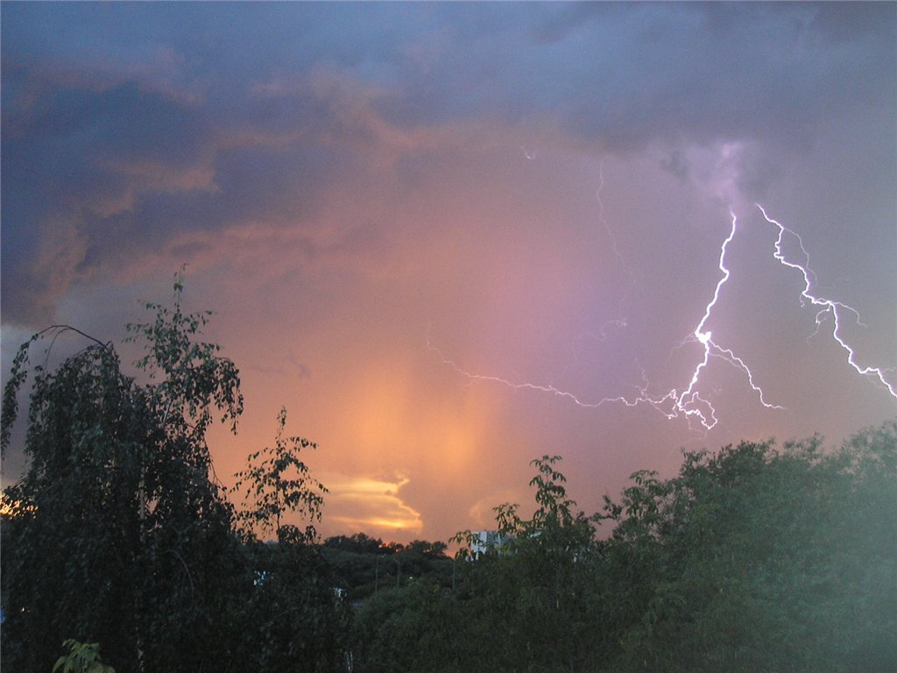

Муниципальное бюджетное общеобразовательное учреждение средняя общеобразовательная школа с. Новоалександровка им. Героя Советского Союза Ф. Д. Глухова Александрово-Гайского муниципального района Саратовской области
Муниципальный конкурс «Физика вокруг нас»
Номинация: презентация
Природные электрические явления
Подготовила Новикова Екатерина, ученица 11 класса МБОУ СОШ с. Новоалександровка

Slide 2
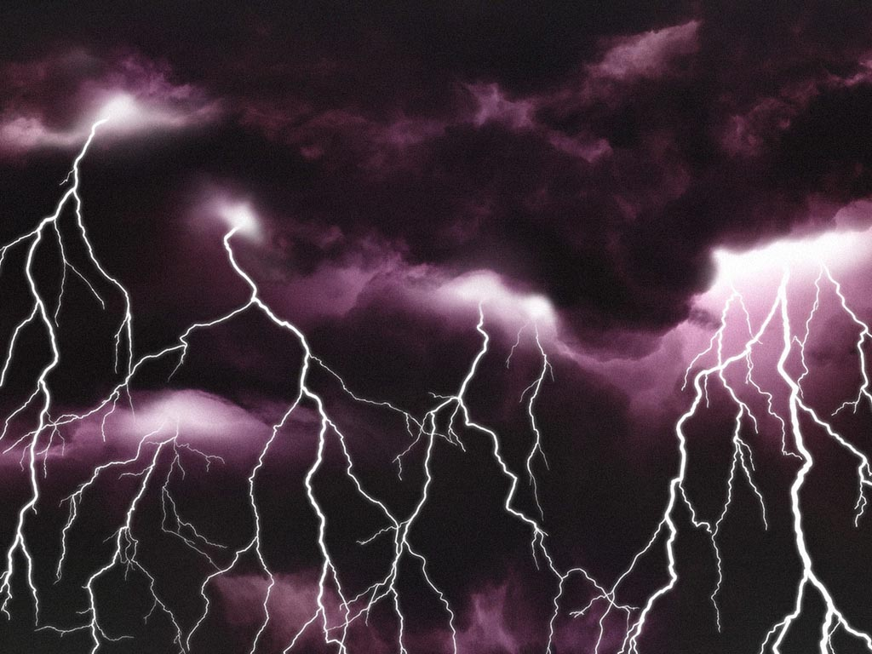
Молния
Молния - одно из самых грозных природных электрических явлений, обычно сопровождаемое яркой вспышкой света и громовым раскатом . Напряжение в канале молнии может достигать сотен тысяч вольт, сила тока - от десятков до сотен тысяч ампер, температура – 25000 градусов. Длина канала - от 1 до 10 км.

Slide 3
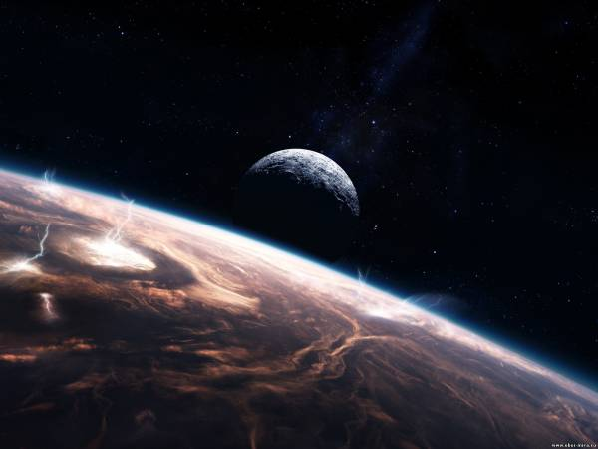
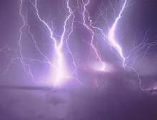
Сверхмолнии
Кроме Земли , молнии можно наблюдать в атмосферах Юпитера, Сатурна и некоторых их спутников. На фотографии, сделанной с метеорологического спутника можно увидеть сверхмолнии, существование которых было подтверждено в 70-е годы 20 века, разряжающиеся не в земную поверхность, а в верхнюю границу атмосферы - электросферу. Мощность сверхмолнии иногда достигает миллиона и более киловатт.

Slide 4
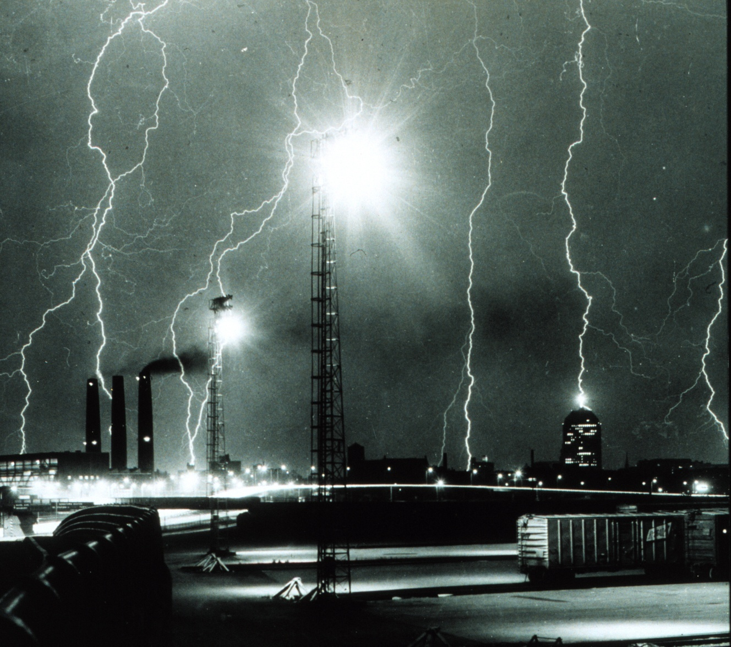
Шаровая молния
Шаровые молнии - очень редкое явление и неизученное. Никто не видел, как они рождаются, и никто не знает, сколько они живут. В лабораторных условиях шаровая молния существует несколько мгновений. Бывает она в среднем 10-20 см в диаметре, чаще всего движется горизонтально в метре над землей. Кстати, бывает шаровая молния не только шаром: есть рассказы о грибах, каплях и даже бубликах.

Slide 5
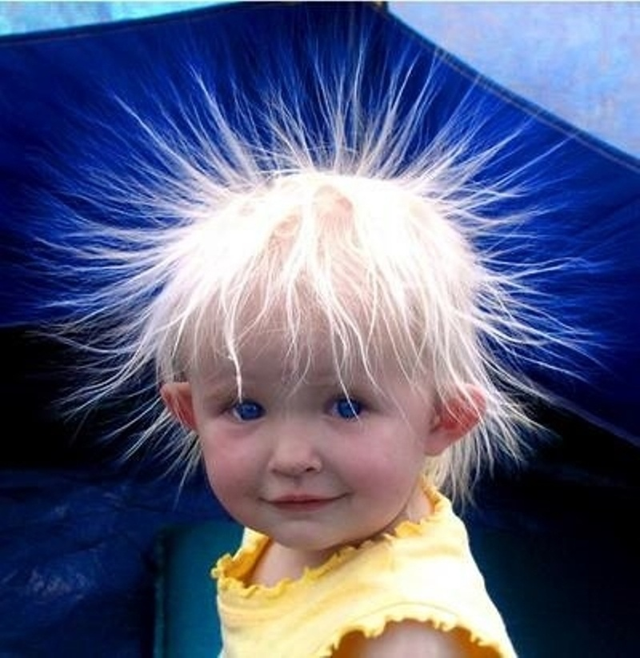
Статическое электричество
С проявлениями статического электричества все хорошо знакомы. Оно широко распространено в обыденной жизни. Расчёсывая волосы, снимая синтетическую или шерстяную одежду можно накопить электрический заряд в десятки тысяч вольт. Но ток его освобождения настолько мал, что почувствовать его можно только как лёгкий укол, не наносящий человеку вреда.

Slide 6
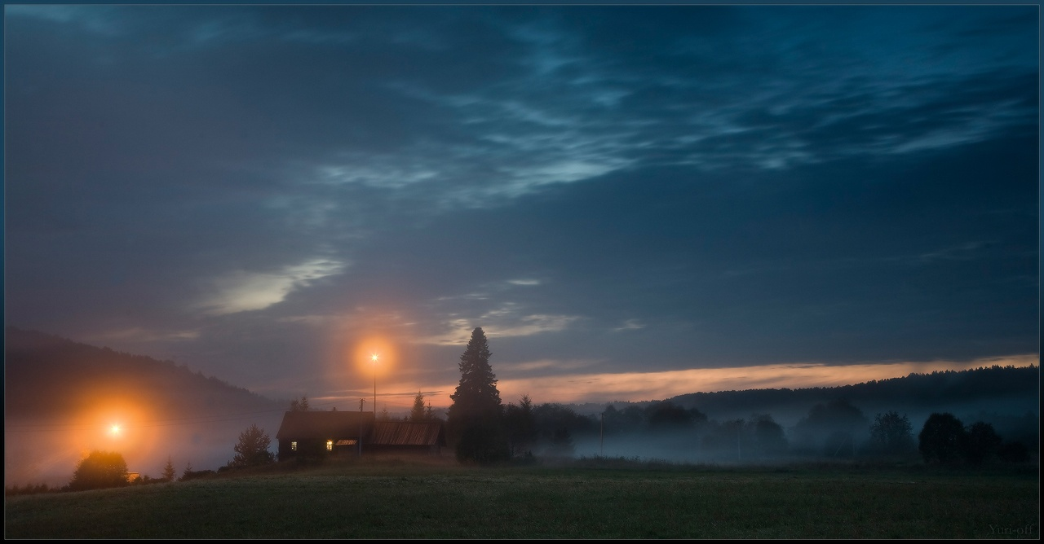
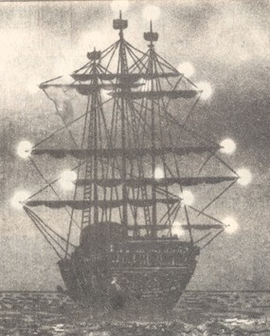
Огни святого Эльма
Огни святого Эльма — коронный разряд в форме светящихся пучков или кисточек возникающий на острых концах высоких предметов (башни, мачты, одиноко стоящие деревья) при большой напряжённости электрического поля в атмосфере что чаще всего бывает во время грозы или при её приближении, и зимой во время метелей. Название явление получило от имени святого Эльма — покровителя моряков в католической религии.

Slide 7
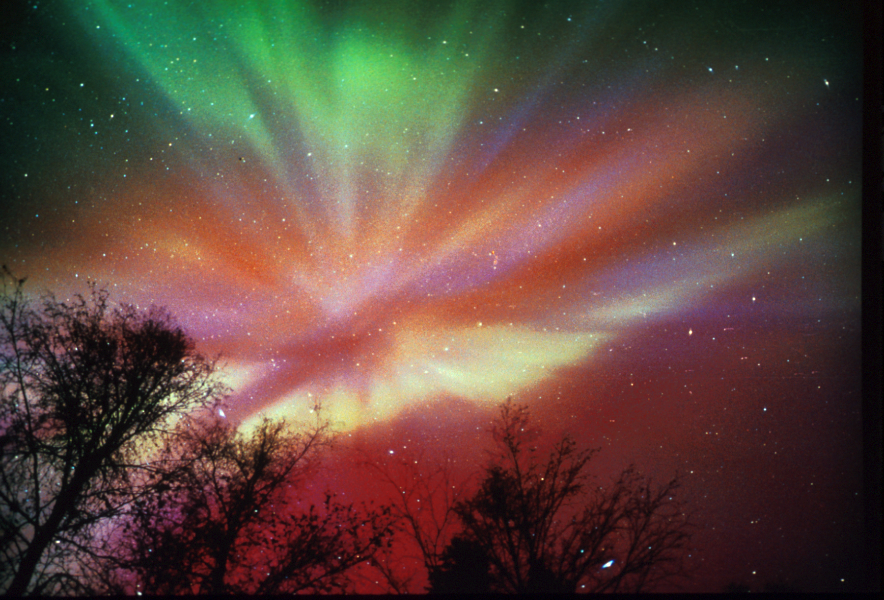
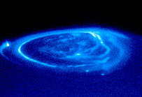
Полярное сияние
Полярное сияние — свечение верхних слоёв атмосфер планет, обладающих магнитосферой вследствие их взаимодействия с заряженными частицами солнечного ветра. Полярные сияния наблюдаются преимущественно в высоких широтах обоих полушарий. Их можно встретить также в атмосферах Сатурна, Юпитера
Юпитер

Slide 8
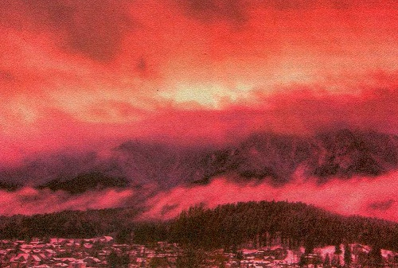
Багровый туман
Одно из самых редко встречающихся и малоизученных явлений. Напоминает пожар, который мгновенно охватывает большие территории. Огонь не жжётся и не даёт дыма. Явление длится от нескольких секунд , до десятка минут, после чего бесследно исчезает. Большинство учёных считает, что это разновидность северного сияния, опускающегося до поверхности земли

Slide 9
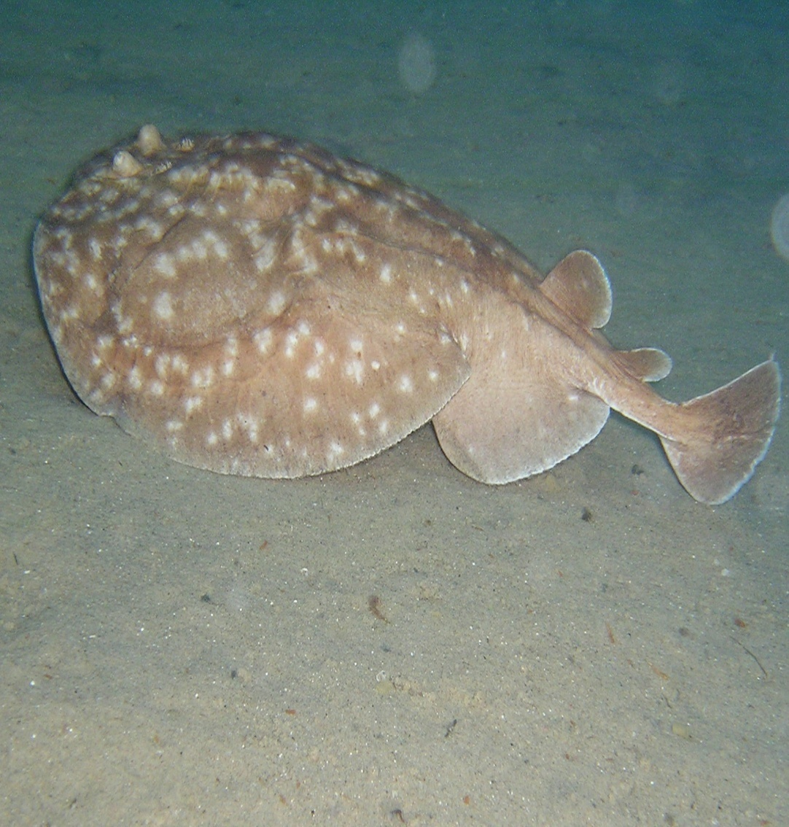
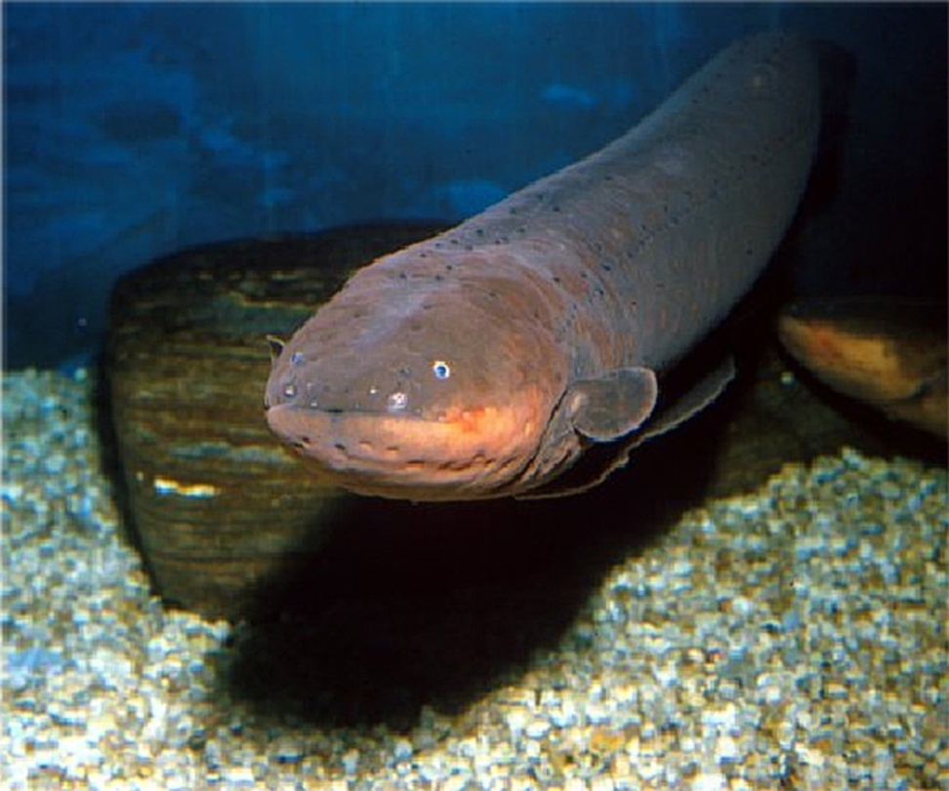
Живое электричество
Электрический скат «Торпедо» может вырабатывать напряжение до 600 в. С его помощью он отпугивает хищников и охотится. Для человека встреча с ним хотя и не смертельна, но неприятна
Электрический угорь обитает в притоках Амазонки. Напряжение до 800 в помогает ему выжить в совершенно мутной воде. И лучше… с ним не встречаться

Slide 10
Источники
БСЭ. 30 томов на 3 CD. ЗАО «Новый Диск», 103030 Москва, ул. Долгопрудненская, д. 33, стр. 8. Текст , иллюстрации 2003. Научное издательство «Большая Российская энциклопедия», Разработка, дизайн 2003 ЗАО «Гласнет».
Сайты:
http://ru.wikipedia.org/wiki/%CC%EE%EB%ED%E8%FF
http://ru.wikipedia.org/wiki/%D8%E0%F0%EE%E2%E0%FF_%EC%EE%EB%ED%E8%FF
http://ru.wikipedia.org/wiki/%CE%E3%ED%E8_%F1%E2%FF%F2%EE%E3%EE_%DD%EB%FC%EC%E0
http://ru.wikipedia.org/wiki/Полярное_сияние

